Slide 1
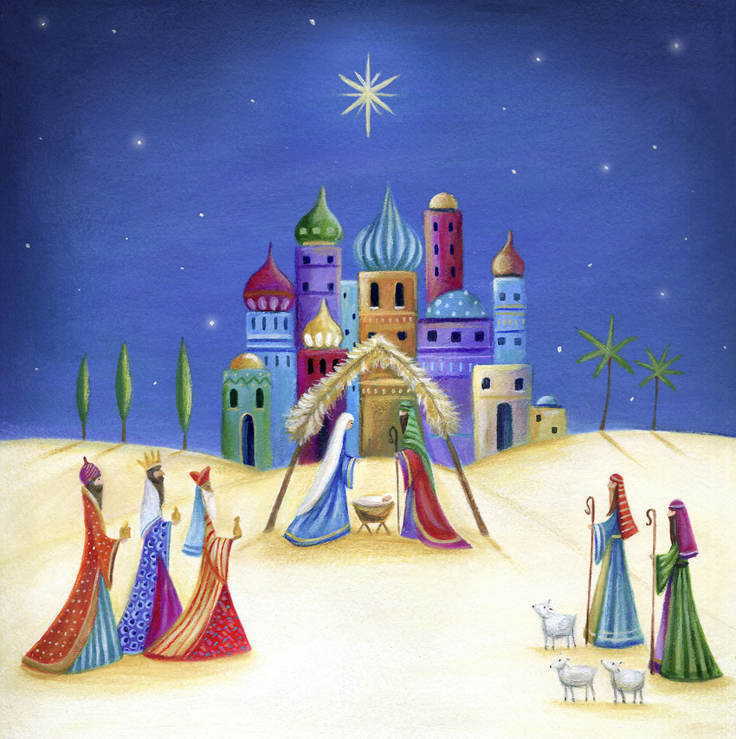
Η ΓΕΝΝΗΣΗ ΤΟΥ ΧΡΙΣΤΟΥ όπως την έζησαν τα ζωάκια

Slide 2
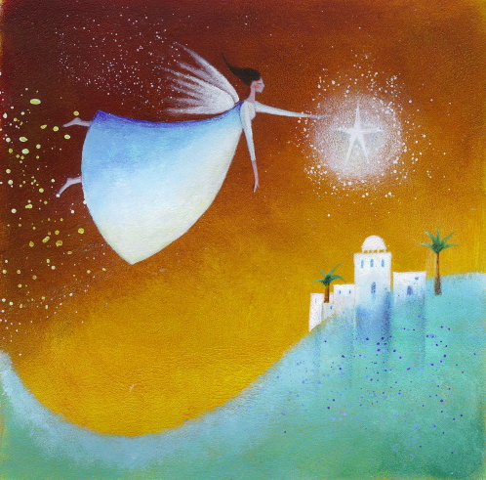
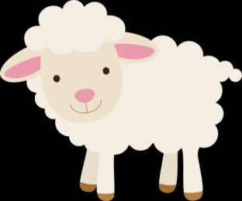
Ήταν χειμώνας. Ο αέρας φυσούσε με όλη του τη δύναμη κι έκανε πολύ κρύο. Τα προβατάκια ήμασταν ξαπλωμένα το ένα κοντά στο άλλο για να μην κρυώνουμε.

Slide 3
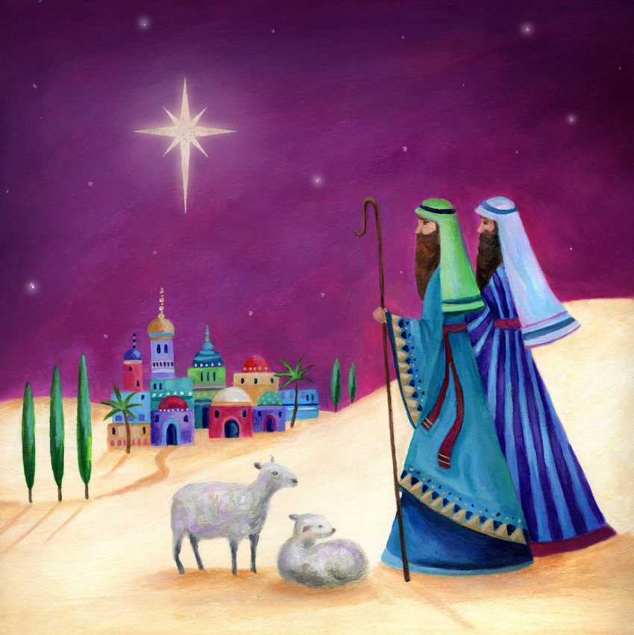
Λίγο πιο κάτω οι βοσκοί που μας φύλαγαν είχαν ανάψει φωτιά για να ζεσταθούν. Ο ουρανός ήταν ξάστερος και το σκοτάδι είχε απλωθεί παντού. Μόλις είχε αρχίσει να με παίρνει ο ύπνος όταν ο ουρανός άρχισε να γεμίζει μικρά-μικρά πανέμορφα αστεράκια.

Slide 4
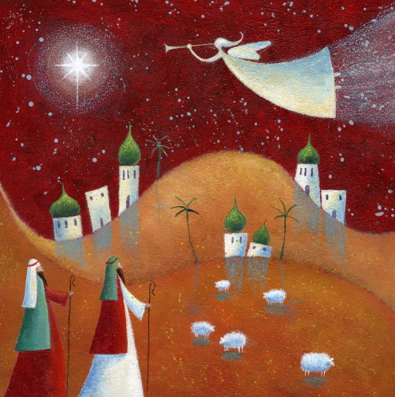
Οι βοσκοί κοιτούσαν έκπληκτοι το λαμπερό ουρανό.
Τα αστεράκια ξαφνικά ενώθηκαν σε ένα μεγάλο φωτεινό αστέρι. Κανείς μας δεν είχε ξαναδεί κάτι παρόμοιο.

Slide 5
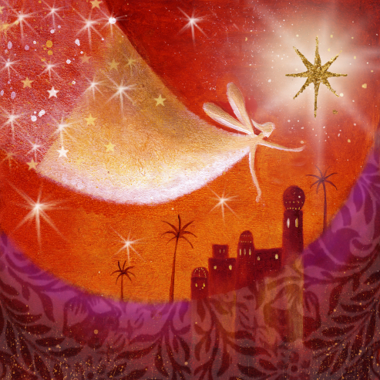
Μαζί του εμφανίστηκε κι ένας πελώριος άγγελος με άσπρα φτερά. «Μη φοβάστε», μας είπε.

Slide 6
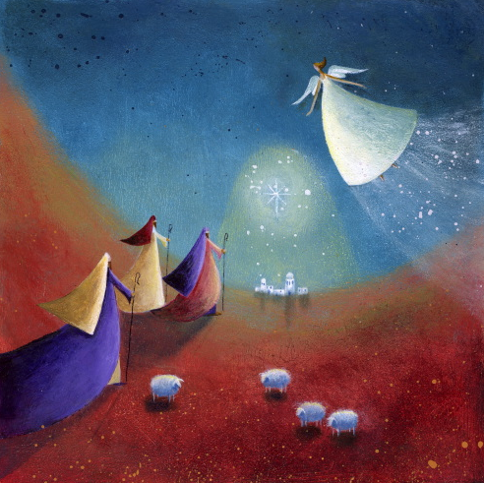
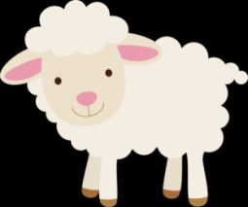
- Μη φοβάστε. Σας φέρνω καλά νέα. Σήμερα γεννήθηκε
ένα μωρό που θα γίνει ο σωτήρας του κόσμου.
Ακολουθήστε το αστέρι και θα βρείτε το βρέφος μέσα σε μια φάτνη.
Κι αμέσως μετά…

Slide 7
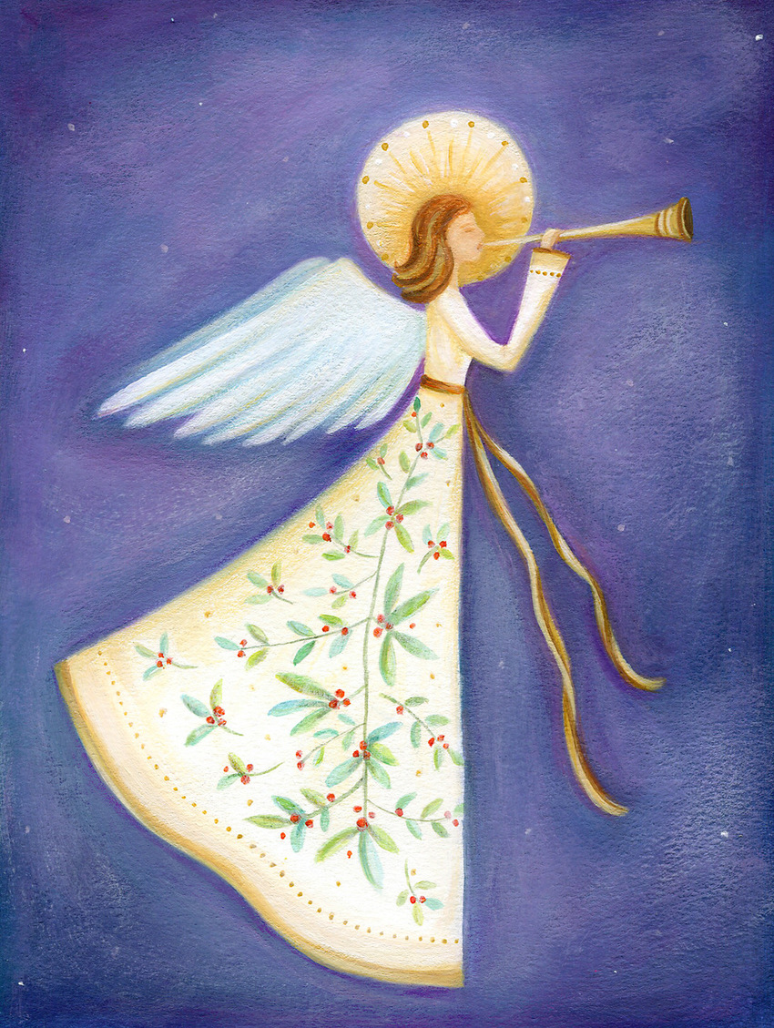
…μια γλυκιά μελωδία
ακούστηκε από τον Ουρανό.

Slide 8
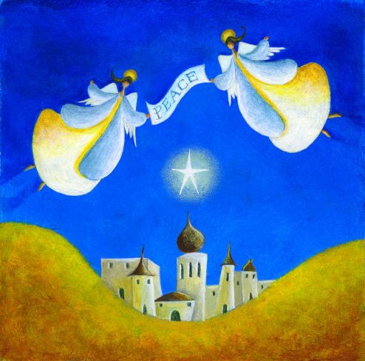
Πολλά αγγελάκια μαζί έψαλαν ύμνους για το νεογέννητο μωρό.

Slide 9
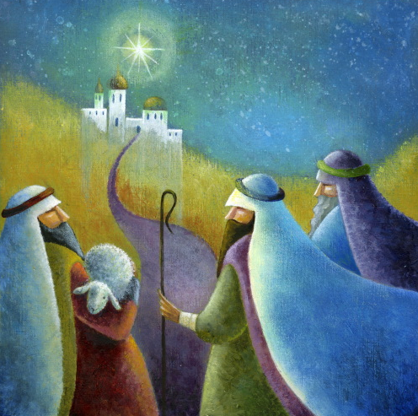
Όταν οι άγγελοι έφυγαν, οι βοσκοί σηκώθηκαν και άρχισαν να προχωρούν μέσα στη νύχτα με οδηγό το φωτεινό αστέρι.
Πίσω ακολουθούσαμε εμείς τα προβατάκια.

Slide 10
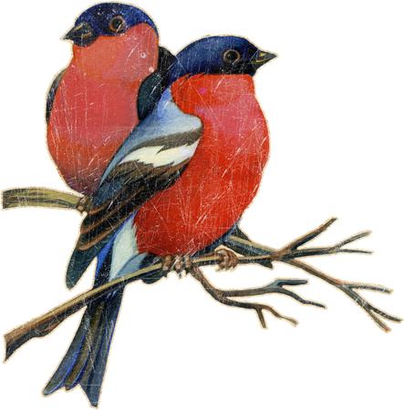
Μαζί μας ερχόταν και δυο κοκκινολαίμηδες που είχαν μείνει ξάγρυπνοι όλη τη νύχτα έκπληκτοι με όσα συνέβαιναν. «Τσίου, θα έρθουμε κι εμείς μαζί σας» είπαν.

Slide 11
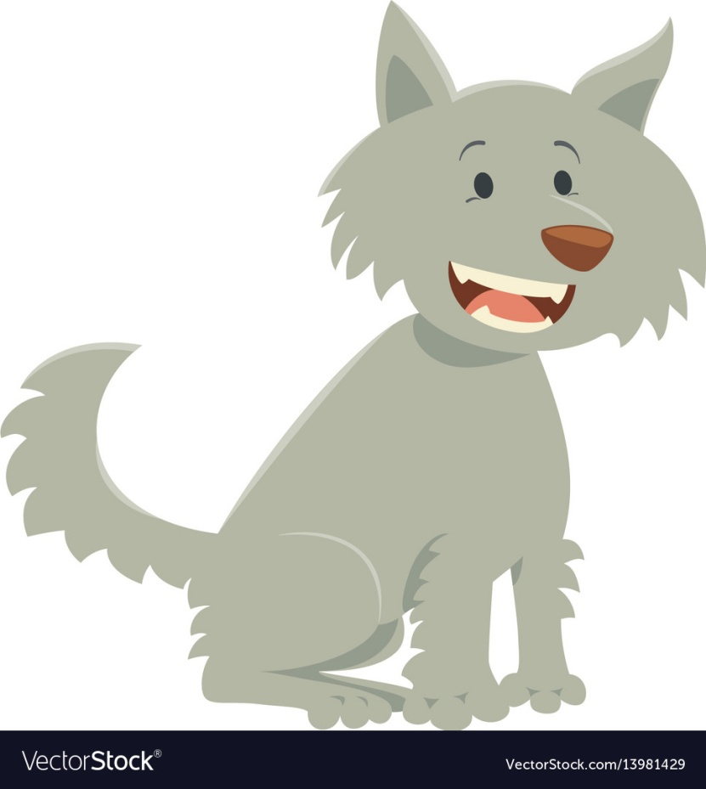
Καθώς προχωρούσαμε κάποια στιγμή κατάλαβα ότι ήταν κοντά μου ένας γκριζωπός λύκος. Πρώτη φορά έβλεπα λύκο από τόσο κοντά και για κάποιο περίεργο λόγο δεν τρόμαξα.

Slide 12
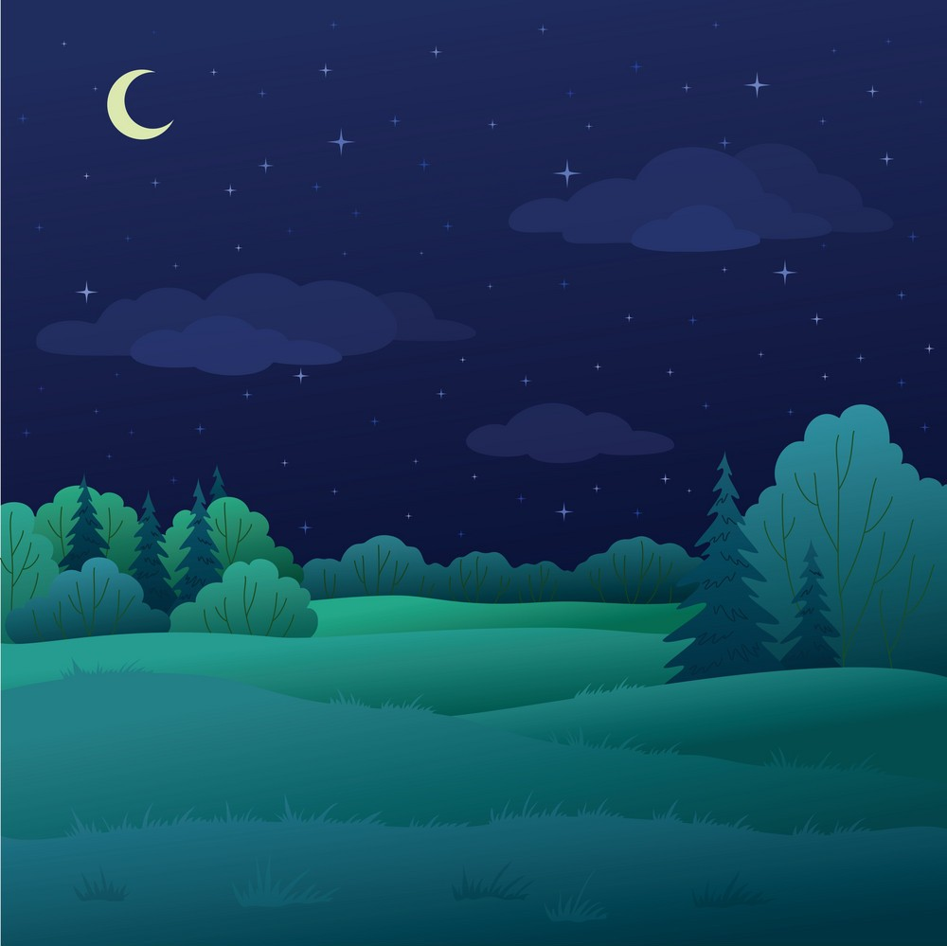
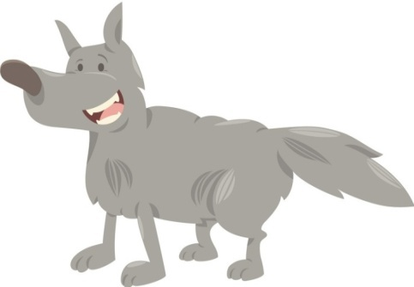
Περπατούσε ήσυχος, μαγεμένος
από την υπέροχη νύχτα
και δεν έμοιαζε καθόλου απειλητικός.

Slide 13
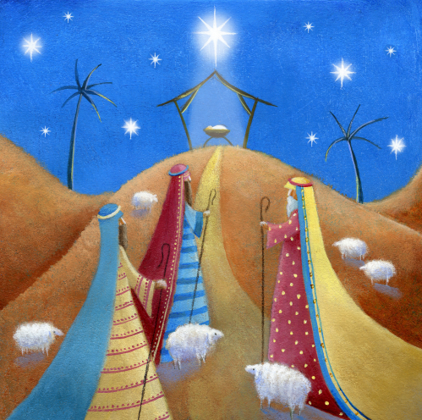
Ύστερα από λίγη ώρα το αστέρι στάθηκε
πάνω από ένα στάβλο.

Slide 14
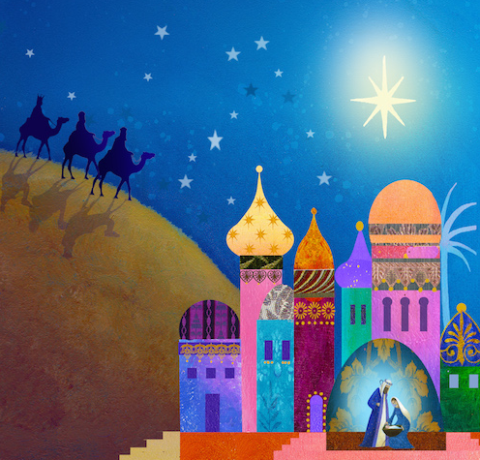
Από μακριά είδα να έρχονται τρία μεγαλόσωμα ζώα με καμπούρα στην πλάτη και πολύ μακρύ λαιμό.

Slide 15
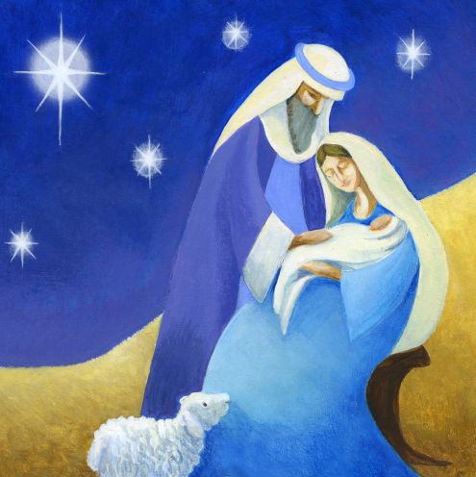
Είδα το μωρό που χαμογελούσε και έλαμπε περισσότερο από το φως των αστεριών. Κοντά του κάθονταν χαρούμενοι η μαμά του και ο μπαμπάς του κι εμείς τα προβατάκια προσπαθούσαμε να το ζεστάνουμε με τις ανάσες μας.

Slide 16
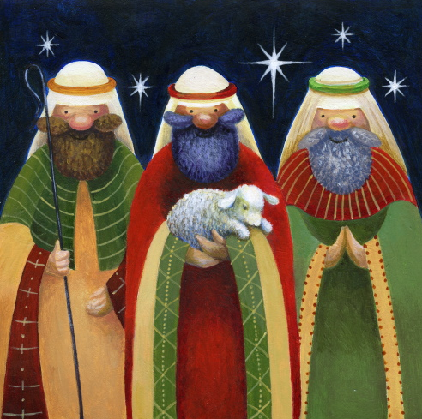
Πρώτη φορά είδα τους βοσκούς τόσο συγκινημένους. Προσκύνησαν το μικρό Χριστό και του πρόσφεραν ένα προβατάκι, δηλαδή εμένα!

Slide 17
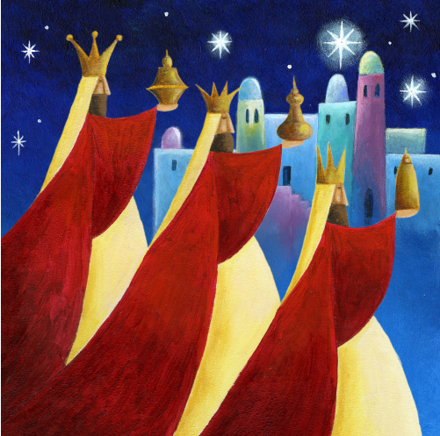
Οι τρεις άνδρες που φορούσαν κορώνες και μακριές κάπες του πρόσφεραν πολύτιμα δώρα.
ΣΜΥΡΝΑ, ΛΙΒΑΝΙ, ΧΡΥΣΟ

Slide 18
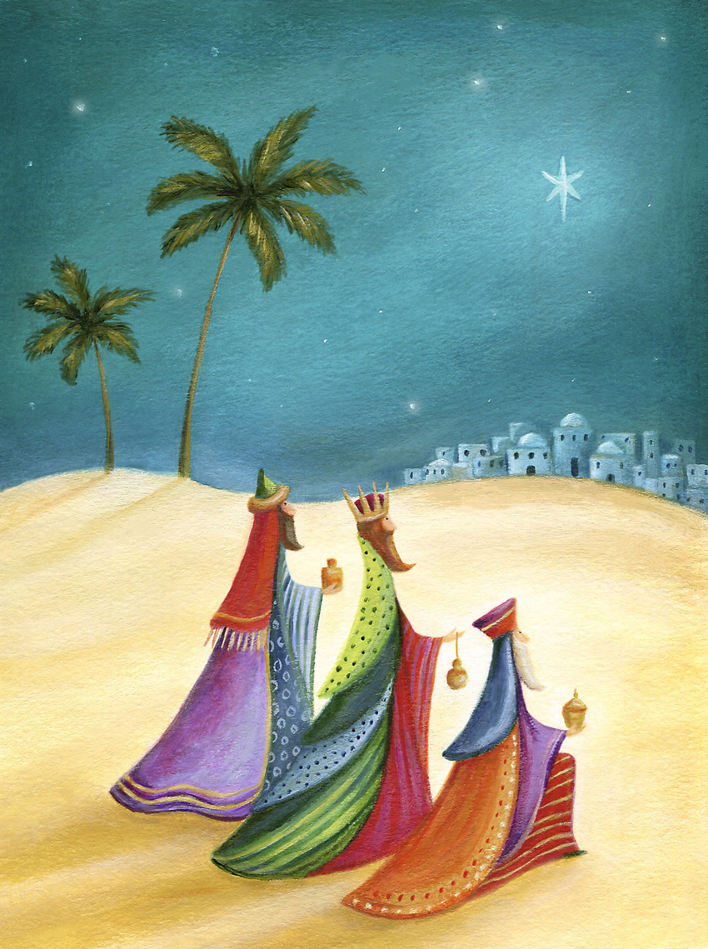
Τους άκουσα μάλιστα να λένε πως αυτό το παιδί θα άλλαζε όλο τον κόσμο για πάντα.

Slide 19
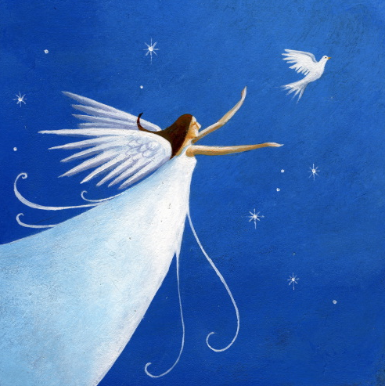
ΓΑΛΗΝΗ, ΧΑΡΑ και ΖΕΣΤΑΣΙΑ μας είχε σκεπάσει όλους.
Ήταν η πιο ΟΜΟΡΦΗ νύχτα της ζωής μου.

Slide 20
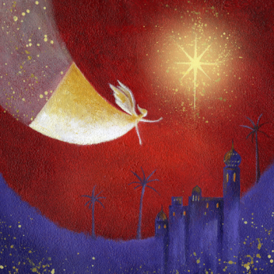
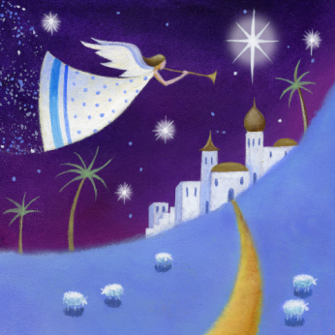
Το μήνυμα των Χριστουγέννων
ΑΓΑΠΗ
ΕΙΡΗΝΗ
ΠΡΟΣΦΟΡΑ
ΠΙΣΤΗ
ΕΛΠΙΔΑ
ΑΙΣΙΟΔΟΞΙΑ

